Slide 1


Java
의
정석
Java Study
Ch03_연산자(Operator)
2020-04-05 LSH

Slide 2


미리보기
Java
의
정석
1 / 연산자
2 / 단항 연산자
3 / 이항 연산자 - 산술 연산자
4 / 이항 연산자 - 비교 연산자
5 / 이항 연산자 - 논리 연산자
6 / 삼항 연산자

Slide 3
연산자 정의
Java
의
정석
연산자(operator) – 어떠한 기능을 수행하는 기호 (예) +, -, *, /
피연산자(operand) – 연산자의 작업 대상 (예) 변수, 상수, 리터럴, 수식

Slide 4
연산자 분류
Java
의
정석
연산자의 기능에 의한 분류 산술, 비교, 논리, 대입, 기타
피연산자의 개수에 의한 분류 단항, 이항, 삼항

Slide 5
연산자 종류
Java
의
정석
단항 연산자
+ - (타입) ++ -- ~ !
산술
+ - * / % << >> >>>
이항 연산자
비교
> < >= <= == !=
논리
&& || & ^ |
삼항 연산자
? :
대입 연산자
=

Slide 6
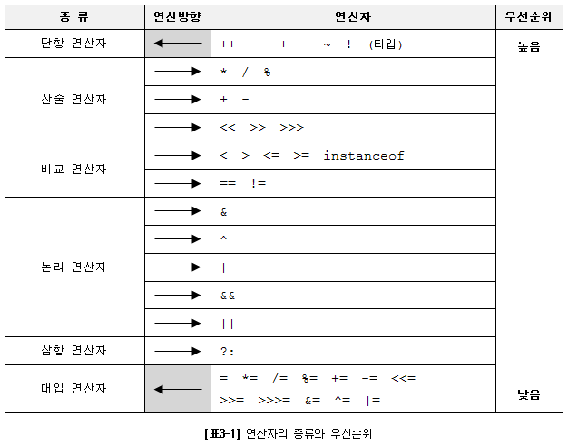
연산자 우선순위
Java
의
정석

Slide 7
단항 연산자
Java
의
정석
증감연산자 ++, --
증가연산자 ++ 피연산자의 값을 1 증가시킨다
감소연산자 -- 피연산자의 값을 1 감소시킨다.
전위형 | j = ++i; | ++i; j = i; | 값이 참조되기 전에 증가시킨다.
후위형 | j = i++; | j = i; i++; | 값이 참조된 후에 증가시킨다.

Slide 8
단항 연산자
Java
의
정석
부호연산자 +, -
부호연산자 +,- ‘+’는 피연산자에 1을 곱하고
‘-’는 피연산자에 -1을 곱한다.

Slide 9
단항 연산자
Java
의
정석
논리부정연산자 !
논리부정연산자 ! true는 false로, false는 true로 변경, 피연산자가 boolean일 때에만 사용 가능

Slide 10
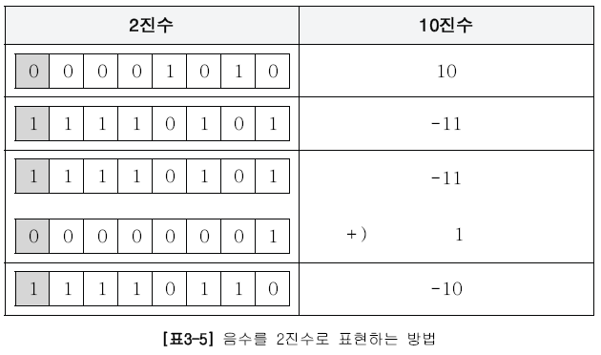
단항 연산자
Java
의
정석
비트전환연산자 ~
비트전환연산자 ~ 정수를 2진수로 표현했을 떄,
1은 0으로, 0은 1로 변경 (정수형에만 사용 가능)

Slide 11
이항 연산자
Java
의
정석
이항연산자는 연산을 수행하기 전에 피연산자의 타입을 일치시킨다.
int보다 크기가 작은 타입은 int로 변환한다.
( byte, char, short → int )
피연산자 중 표현범위가 큰 타입으로 형변환 한다.
byte + short → int + int → int
char + int → int + int → int
float + int → float + float → float
long + float → float + float → float
float + double → double + double → double

Slide 12
이항 연산자
Java
의
정석
나머지연산자 %
나누기한 나머지를 반환
배수 검사(홀수, 짝수 등)에 주로 사용

Slide 13
이항 연산자
Java
의
정석
쉬프트연산자 <<, >>
2^{n} 으로 곱하거나 나눈 결과 반환
곱셈, 나눗셈보다 속도 빠름
x << n 은 x * 2^{n}과 같다.
x >> n 은 x / 2^{n}과 같다.
8 << 2 는 8 * 2²과 같다.
8 >> 2 는 8 / 2²과 같다.

Slide 14
이항 연산자
Java
의
정석
비교연산자 >, <, >=, <=, ==, !=
피연산자를 같은 타입으로 변환 후에 비교하고 결과 값은 true 또는 false
기본형(Boolean 제외)과 참조형에 사용할 수 있으나 참조형에는 ==와 !=만 사용 가능

Slide 15
이항 연산자
Java
의
정석
비트연산자 &, |, ^
피연산자를 비트 단위로 연산
실수형(float, double)을 제외한 모든 기본형에 사용 가능
OR연산자 | 피연산자 중 어느 한 쪽이 1이면 1
AND연산자 & 피연산자 양 쪽 모두 1이면 1
XOR연산자 ^ 피연산자가 서로 다를 때 1
x | y | x | y | x & y | x ^ y
1 | 1 | 1 | 1 | 0
1 | 0 | 1 | 0 | 1
0 | 1 | 1 | 0 | 1
0 | 0 | 0 | 0 | 0

Slide 16
이항 연산자
Java
의
정석
논리연산자 &&, ||
피연산자가 boolean이어야 하며 연산결과도 boolean
&&가 ||보다 우선순위가 높음
OR연산자 || 피연산자 중 어느 한 쪽이 true이면 true
AND연산자 && 피연산자 양 쪽 모두 true이면 true
x | y | x || y | x && y
true | true | true | true
true | false | true | false
false | true | true | false
false | false | false | false

Slide 17
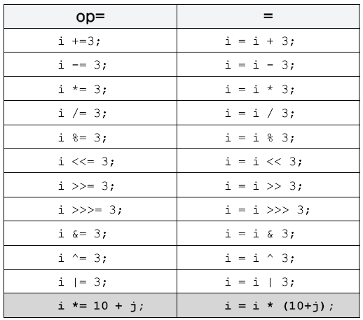
이항 연산자
Java
의
정석
대입연산자 =, op=
오른쪽 피연산자의 값을 왼쪽 피연산자에 저장 (단, 왼쪽 피연산자는 상수가 아니어야 함)

Slide 18
삼항 연산자
Java
의
정석
삼항연산자 ? :
(조건식) ? 식1 : 식2
조건식의 연산결과가 true이면 '식1'의 결과를 반환하고 false이면 '식2'의 결과를 반환

Slide 19
Java
의
정석
Thank you
Notes:
지금까지 들어주셔서 감사합니다. 질의응답 시간을 가지겠습니다.

